Slide 1

МБДОУ «Детский сад №24» г. Чебоксары
Экологический проект
«Мой любимый детский сад!»
Проект разработан:
Святошенко Е.С.
Старший воспитатель
Проект реализован:
МБДОУ «Детский сад №24»
г. Чебоксары
2025 год

Slide 2
Цель проекта:
Создание условий для всестороннего развития и здоровья детей через организацию экологически ориентированных активностей в МБДОУ «Детский сад №24» г. Чебоксары.
Задачи проекта:
- Озеленение и благоустройство территории детского сада.
- Проведение образовательных и воспитательных мероприятий на тему экологии.
- Формирование у детей экологического самосознания.
- Привлечение родителей и общественности к участию в проекте.

Slide 3
Ожидаемые результаты:
-Улучшение эстетического состояния территории детского сада.
-Повышение уровня экологической грамотности среди детей и их семей.
-Формирование у детей навыков ухода за растениями и ответственное отношение к природе.
Укрепление связи между детским садом, родителями и местным сообществом.
Оценка эффективности проекта:
Периодическая оценка состояния территории детского сада.
Анализ участия детей и родителей в мероприятиях.
Презентация итогов проекта на родительских собраниях и в местных СМИ.
Сроки реализации:
Сентябрь 2023 года – Август 2024 года
Участники проекта:
Воспитанники МБДОУ «Детский сад №24» г. Чебоксары
Педагогический коллектив детского сада
Родители воспитанников

Slide 4
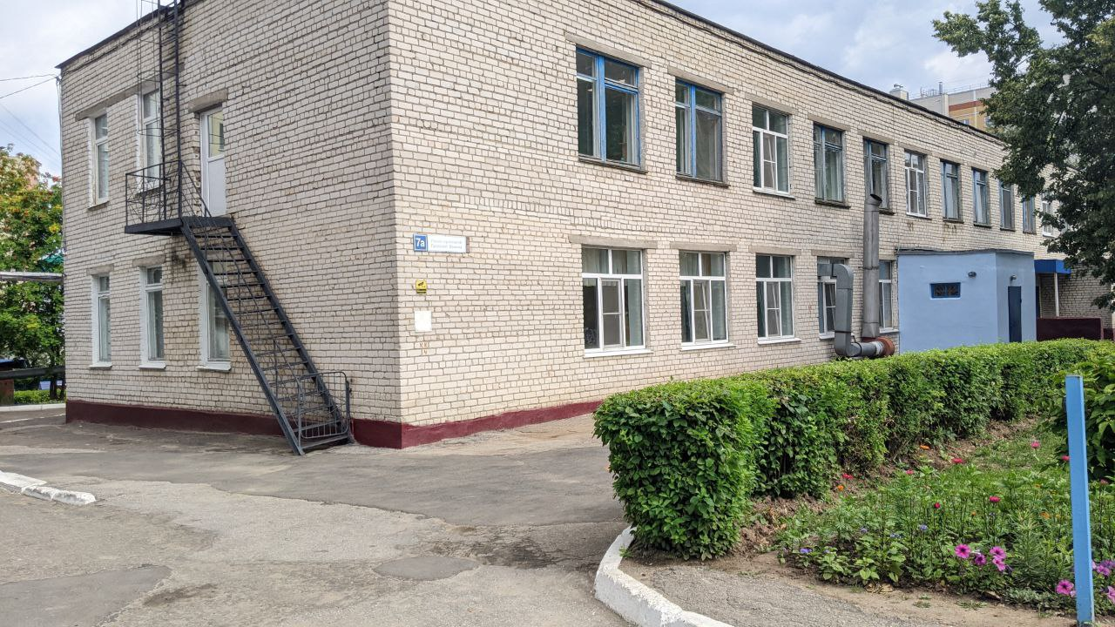
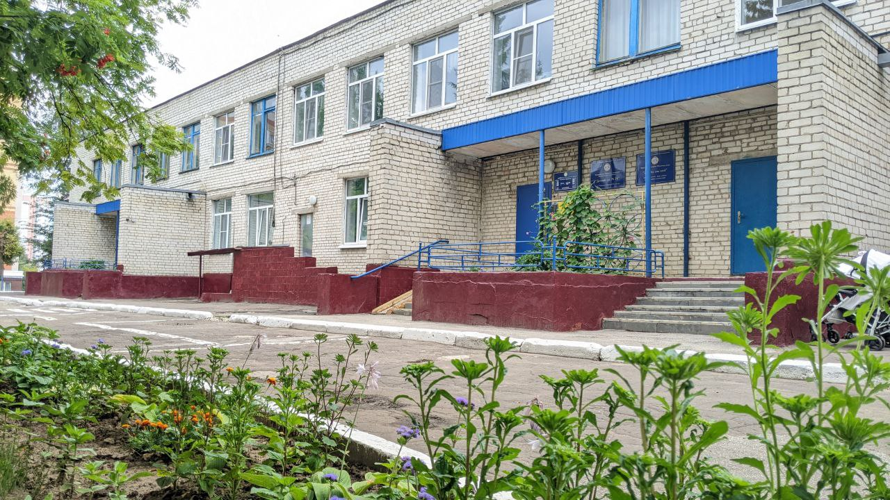
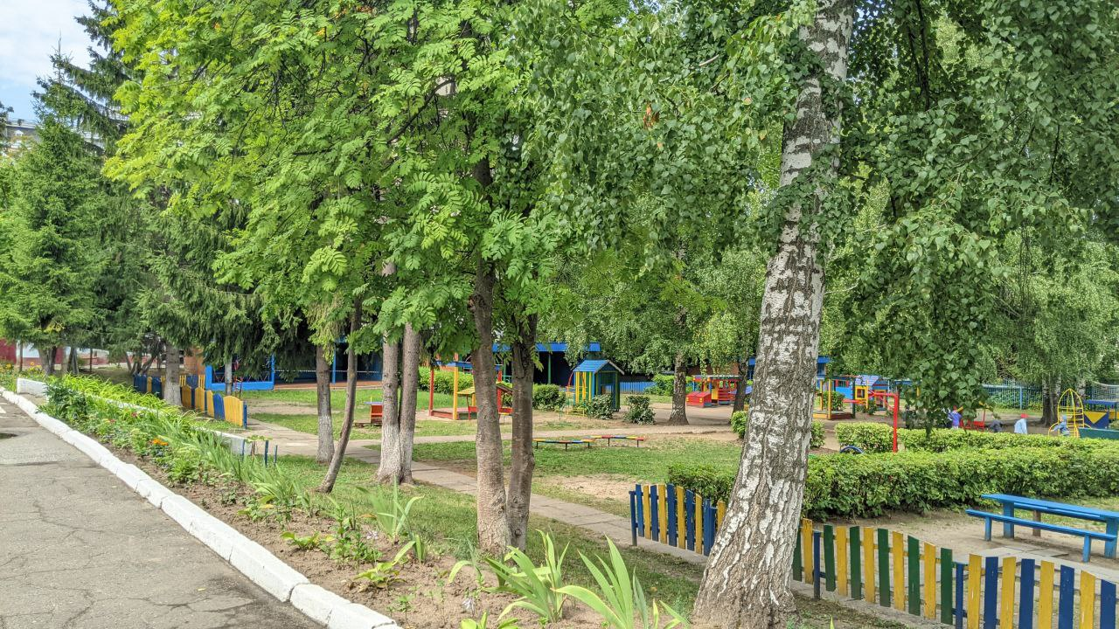
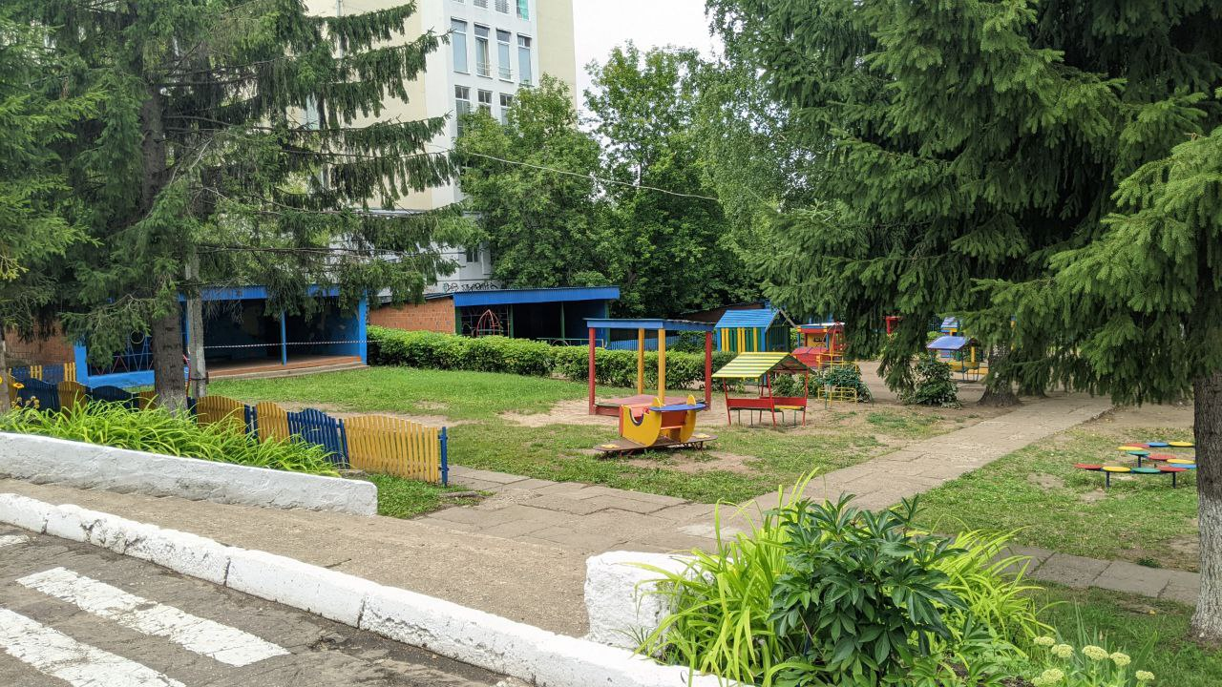
Территория детского сада
(общие фотографии)

Slide 5
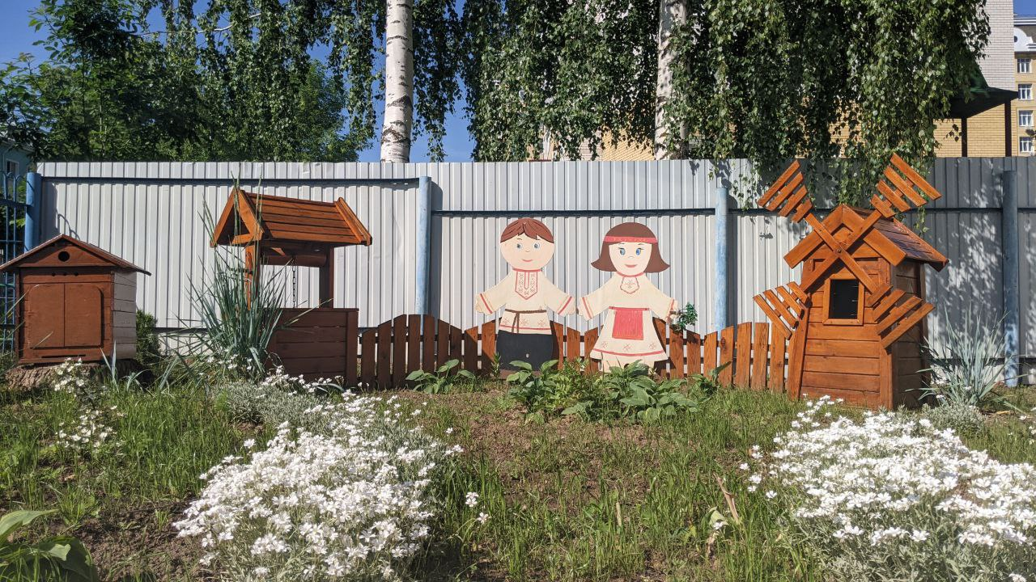
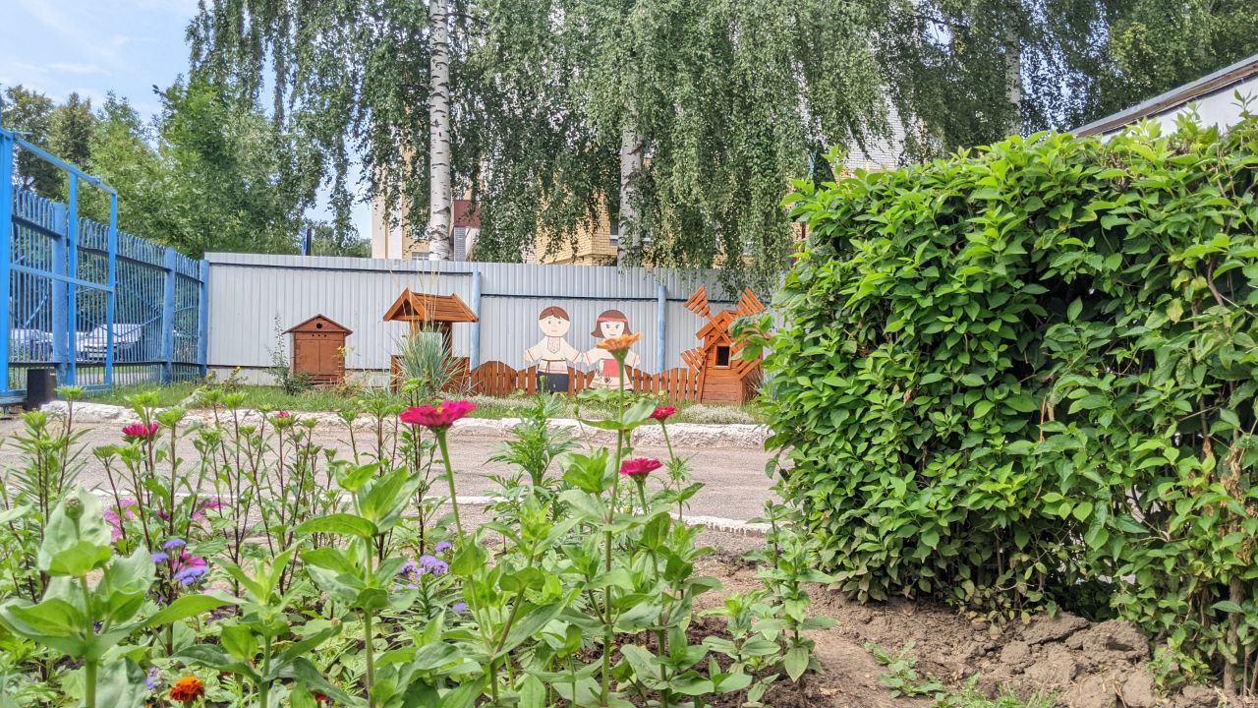
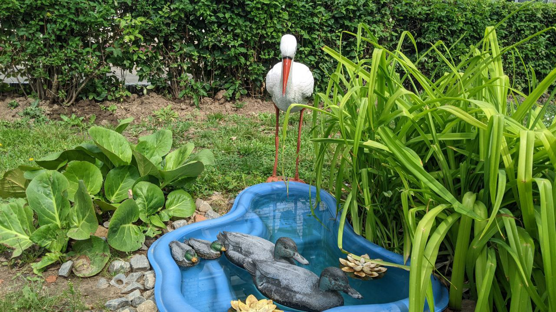
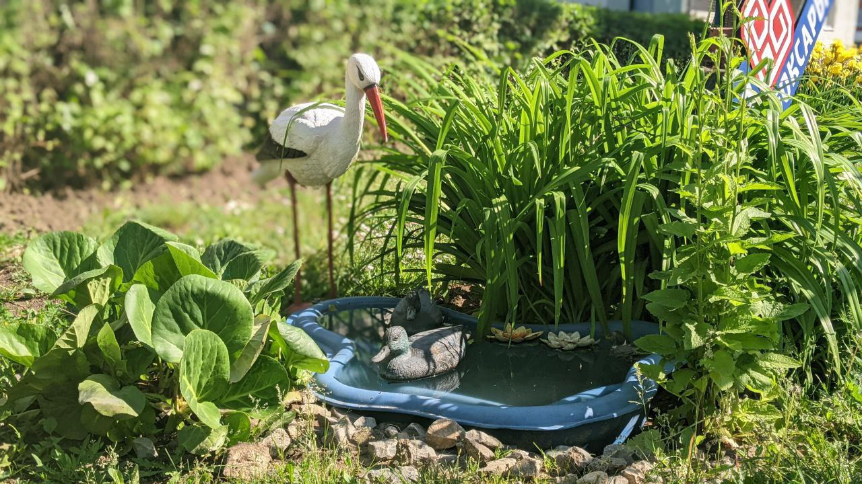
Дизайнерский ландшафт «Мой родной край»
Фотозона и познавательная площадка для изучения
в области флоры и фауны.

Slide 6
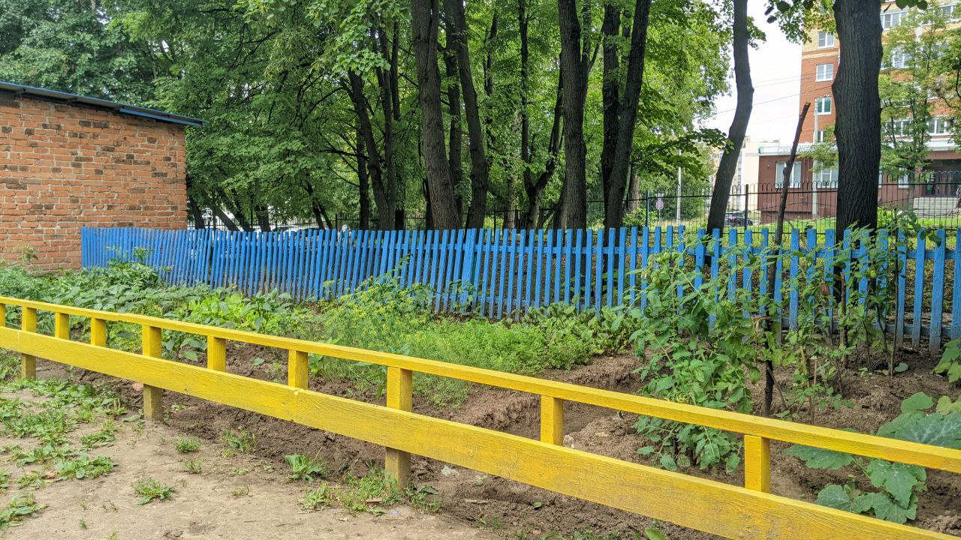
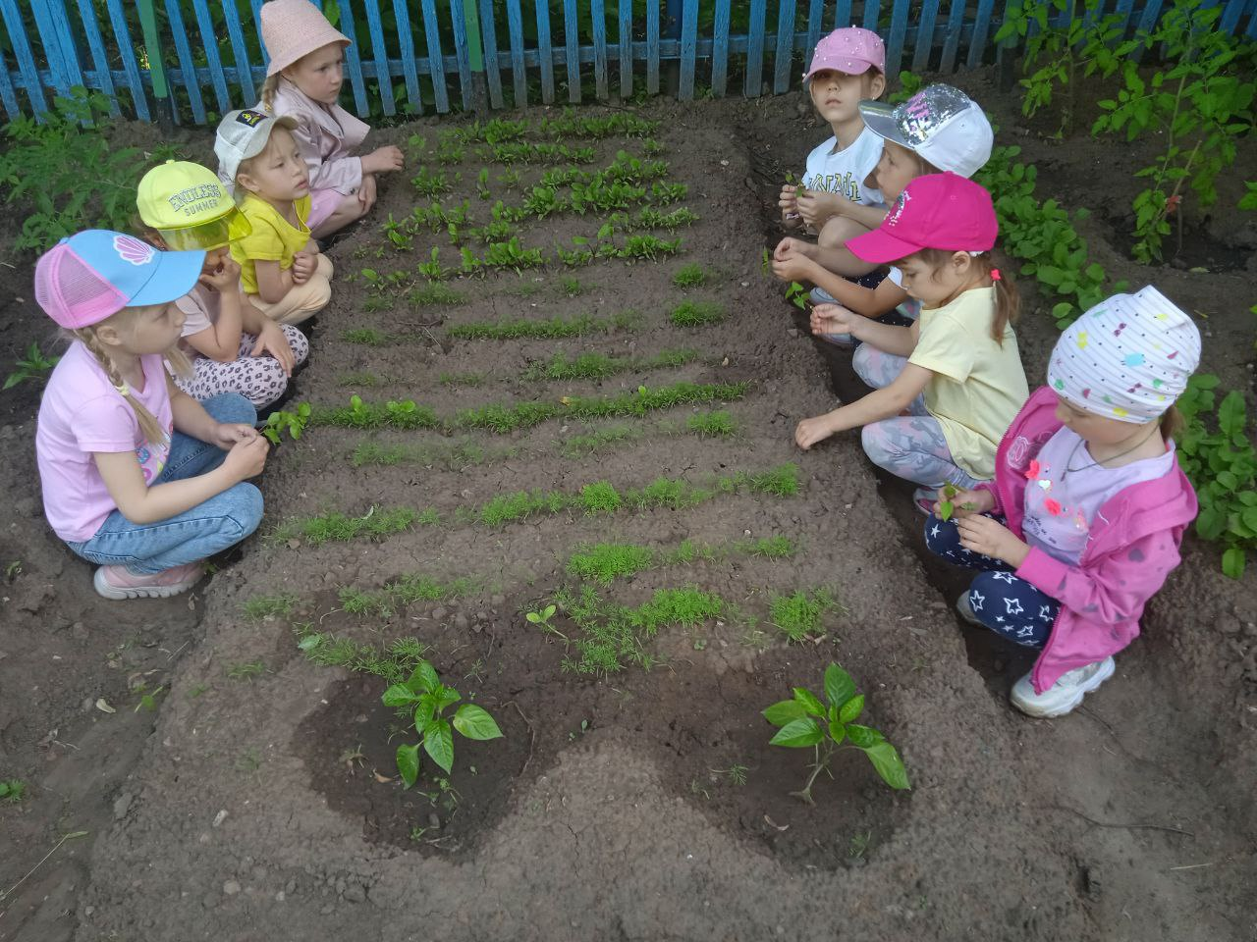
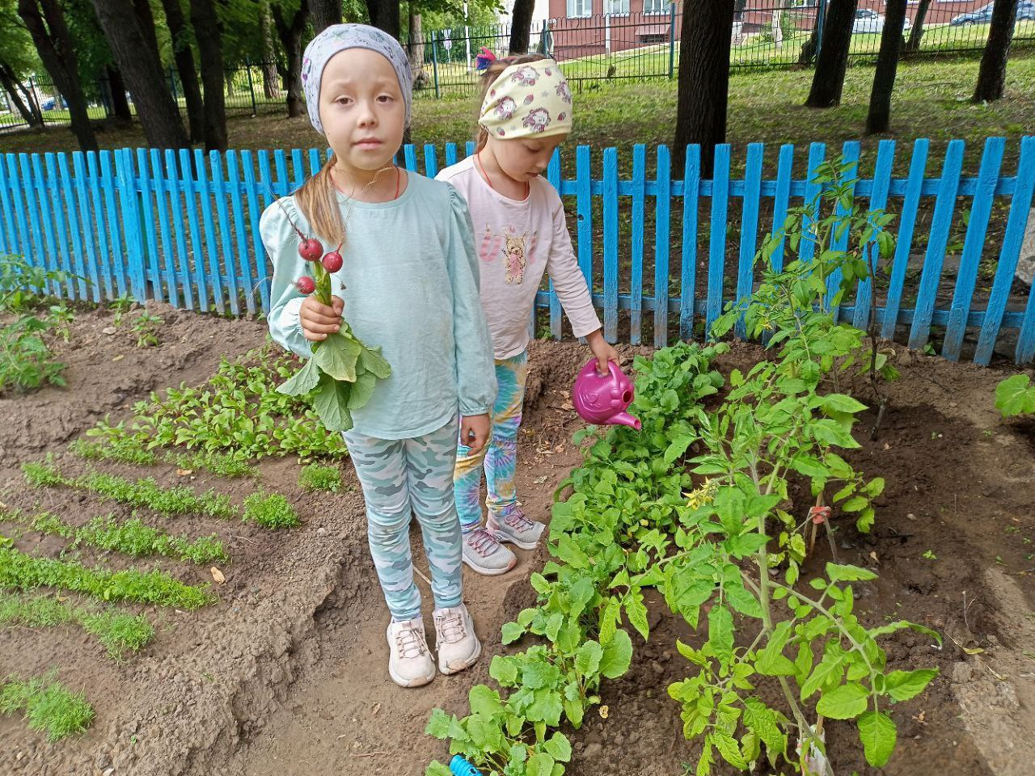
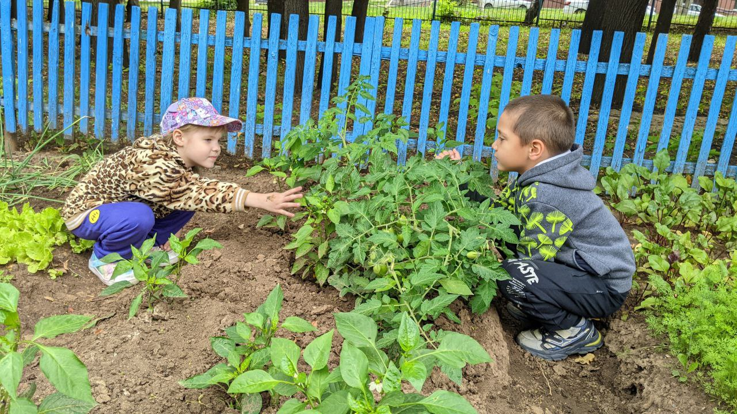
Мини-огород «Витамины на грядках»

Slide 7
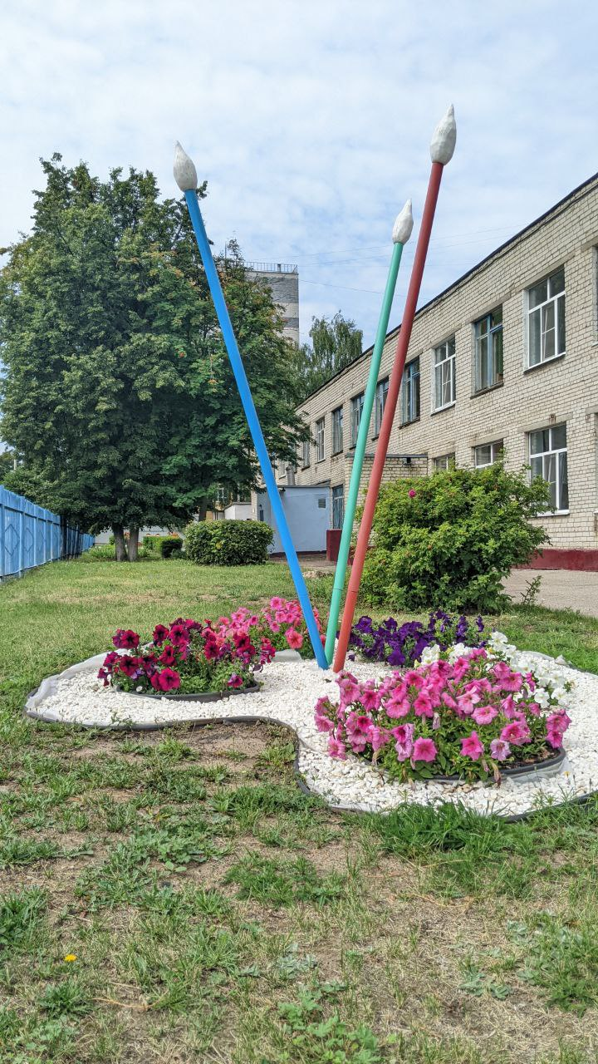
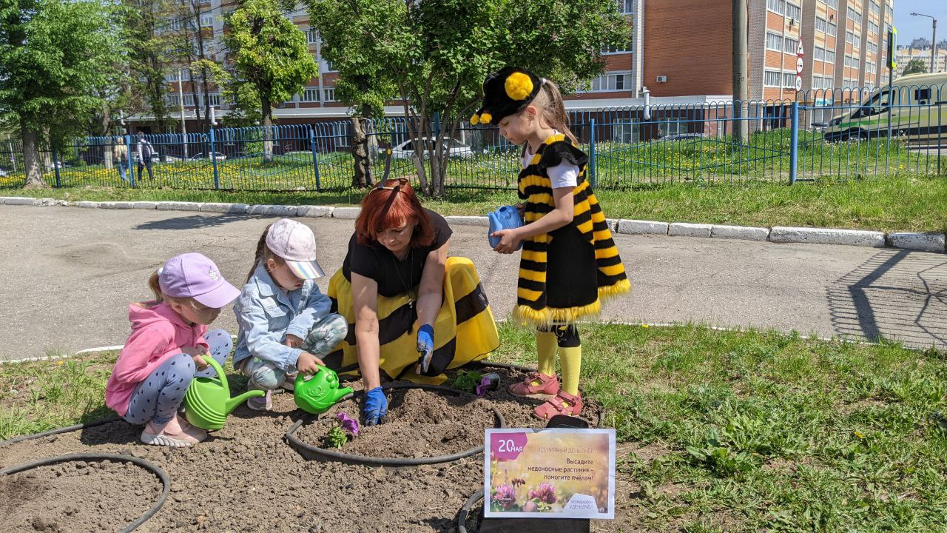
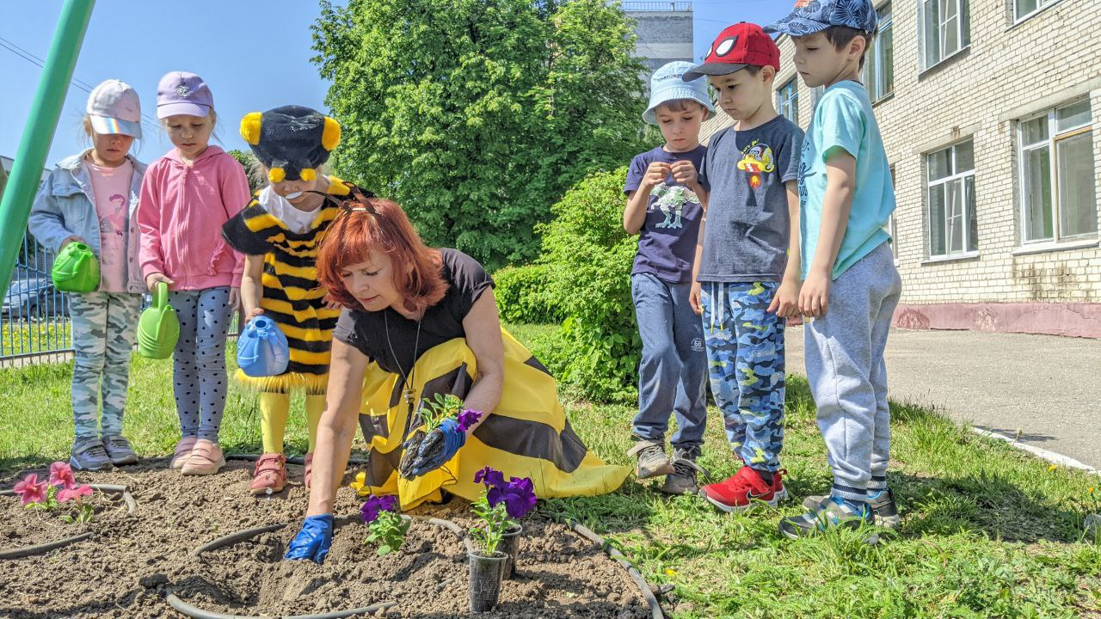
Арт-объект «Акварель»

Slide 8
Арт-объект «Акварель»

Slide 9
Проект «Мой любимый Детский сад!» стал важным шагом в развитии экологического самосознания детей и их семей. Благодаря совместным усилиям педагогов, родителей и воспитанников, территория детского сада превратилась в живописный и познавательный уголок, где каждый элемент способствует формированию любви к природе и стремлению к здоровому образу жизни. Этот проект не только улучшил эстетический облик детского сада, но и заложил основу для экологически ответственного поведения у детей, что является залогом устойчивого и гармоничного развития общества в будущем.

